Slide 1
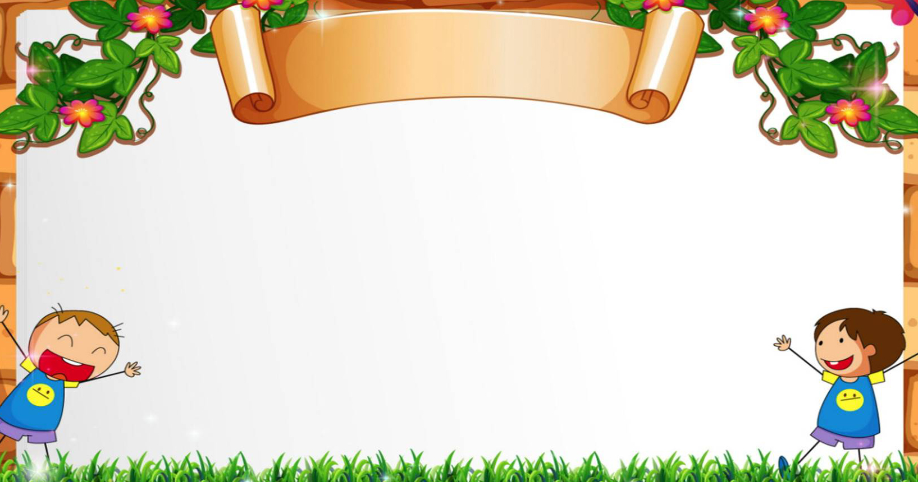
UBND QUẬN DƯƠNG KINH
TRƯỜNG TIỂU HỌC ANH DŨNG
MÔN TOÁN LỚP 4
Bài 52: LUYỆN TẬP CHUNG
Giáo viên: ………………….

Slide 2
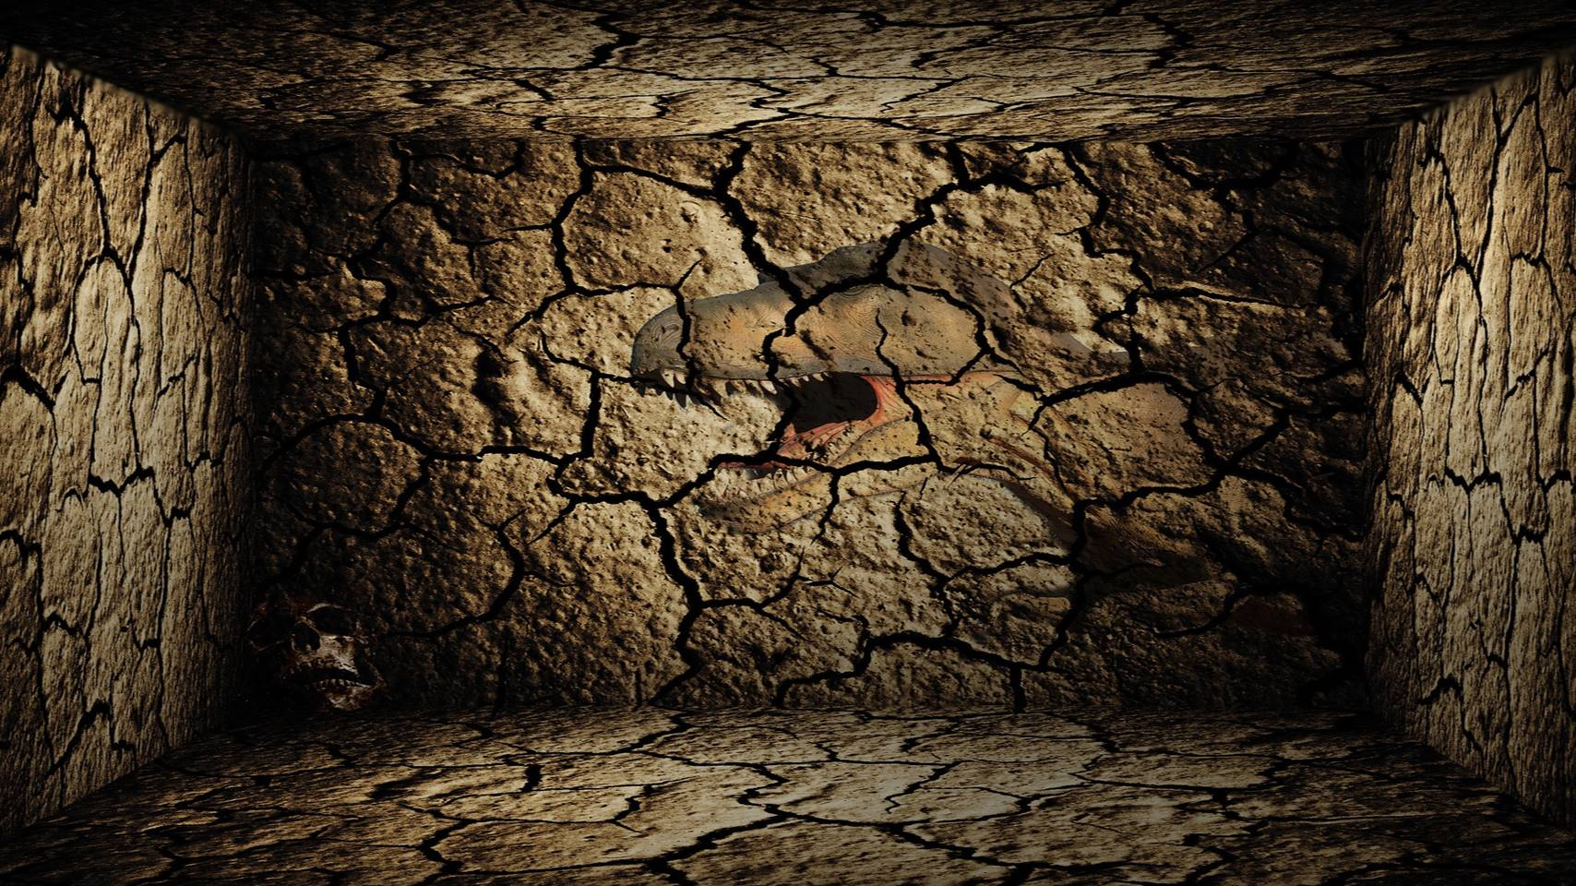



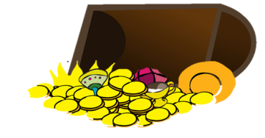








BÍ MẬT
KHO BÁU CỔ

Slide 3
Thứ…….ngày ……. tháng ……. năm 2023
TOÁN
Bài 52: LUYỆN TẬP CHUNG
1.Chọn câu trả lời đúng.
Rô-bốt cùng các bạn làm những món đồ chơi tái chế để bán lấy tiền ủng hộ đồng bào lũ lụt.
Rô-bốt đã ghi lại số tiền thu được trong mỗi ngày thành dãy số liệu như sau:
180 000 đồng, 70 000 đồng, 125 000 đồng, 80 000 đồng, 100 000 đồng.
Hỏi có bao nhiêu ngày nhóm bạn thu được nhiều hơn 100 000 đồng từ hoạt động đó?
A. 1 ngày B. 2 ngày C. 3 ngày D. 4 ngày
B

Slide 4
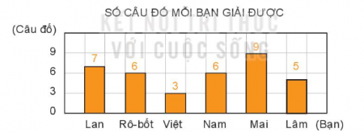
Thứ…….ngày ……. tháng ……. năm 2023
TOÁN
Bài 52: LUYỆN TẬP CHUNG
2.Rô-bốt đã thu thập, phân loại và ghi chép số câu đố mỗi bạn giải được rồi vẽ biểu đồ dưới đây.
Dựa vào biểu đồ và trả lời câu hỏi.
a) Trong số 6 bạn, bạn nào giải được nhiều câu đố nhất? Bạn nào giải được ít câu đố nhất?
a) Trong số 6 bạn, bạn Mai giải được nhiều câu đố nhất. Bạn Việt giải được ít câu đố nhất

Slide 5
Thứ…….ngày ……. tháng ……. năm 2023
TOÁN
Bài 52: LUYỆN TẬP CHUNG
2.Rô-bốt đã thu thập, phân loại và ghi chép số câu đố mỗi bạn giải được rồi vẽ biểu đồ dưới đây.
Dựa vào biểu đồ và trả lời câu hỏi.
b) Biết các bạn đã giải các câu đố khác nhau. Hỏi 6 bạn đã giải được tất cả bao nhiêu câu đó?
6 bạn đã giải được tất cả 36 câu đó
c) Trung bình mỗi bạn giải được bao nhiêu câu đố?
Trung bình mỗi bạn giải được 6 câu đố

Slide 6
Thứ…….ngày ……. tháng ……. năm 2023
TOÁN
Bài 52: LUYỆN TẬP CHUNG
3.Mai và Mi cùng nhau làm chậu cây tái chế từ vỏ chai. Số chậu cây mà hai chị em hoàn thành trong mỗi ngày được ghi lại thành dãy số liệu như sau:
2, 3, 5, 5, 5, 8, 8, 10, 12, 12.
Dựa vào dãy số liệu và trả lời câu hỏi.
a) Trong một ngày, Mai và Mi làm được nhiều nhất bao nhiêu chậu cây?
b) Trung bình mỗi ngày hai chị em làm được bao nhiêu chậu cây?
a) Trong một ngày, Mai và Mi làm được nhiều nhất 12 chậu cây
b) Trung bình mỗi ngày hai chị em làm được 7 chậu cây
(2+3+ 5+5+ 5+8+8+10+12+12):10= 7 ngày

Slide 7
Thứ…….ngày ……. tháng ……. năm 2023
TOÁN
Bài 52: LUYỆN TẬP CHUNG
4.Việt có 4 chiếc hộp. Trong đó có 1 hộp đựng kẹo và 3 hộp đựng tẩy bút chì.
a) Chọn 1 trong 4 hộp đó, mở hộp và quan sát đồ vật bên trong hộp. Nêu các sự kiện có thể xảy ra.
a) Xác xuất sẽ lấy được hộp không vì số lượng hộp không nhiều nhất
b) Chọn 1 hộp bất kì trong số 4 hộp, quan sát đồ vật trong hộp, ghi lại kết quả vào bảng kiểm đếm (theo mẫu). Sau đó, đóng hộp lại và đảo vị trí các hộp đó. Thực hiện 10 lần như vậy.
Chọn 1 hộp bất kì trong số 4 hộp, quan sát đồ vật trong hộp, ghi lại kết quả vào bảng kiểm đếm (theo mẫu). Thực hiện 10 lần như vậy

Slide 8

Thứ…….ngày ……. tháng ……. năm 2023
TOÁN
Bài 52: LUYỆN TẬP CHUNG
4.Việt có 4 chiếc hộp. Trong đó có 1 hộp đựng kẹo và 3 hộp đựng tẩy bút chì.
c) Dựa vào kết quả kiểm đếm, hãy so sánh số lần xuất hiện của hai sự kiện đó.
Dựa vào kết quả kiểm đếm, so sánh số lần xuất hiện của hai sự kiện đó.

Slide 9

XIN CHÂN THÀNH CẢM ƠN
QUÝ THẦY CÔ GIÁO VÀ CÁC EM

